Slide 1

2018年浙江省高校毕业生职业发展与人才培养质量跟踪调查
流程及注意事项

Slide 2

2018浙江省高校毕业生职业发展与人才培养质量跟踪调查的内容
一、2017届毕业生（含研究生）毕业一年后调查
二、2015届毕业生毕业三年后调查
三、用人单位调查（主要针对2017届）

Slide 3
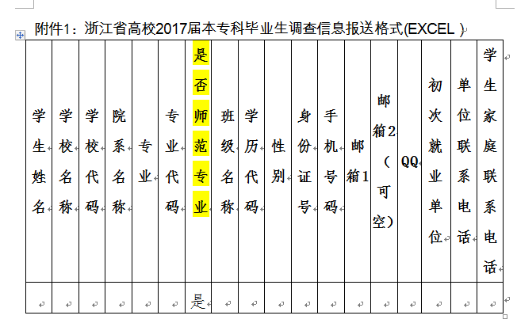
一、2017届毕业生毕业一年后调查
第一步：各高校准备本专科毕业生信息

Slide 4
一、2017届毕业生毕业一年后调查
第一步：各高校准备本专科毕业生信息
注意：
1、专业名称及代码为2012新目录，2017届毕业生为首届。
2、分学院、分系的名称需统一，用简称则前后一致。
3、师范生需标记。

Slide 5
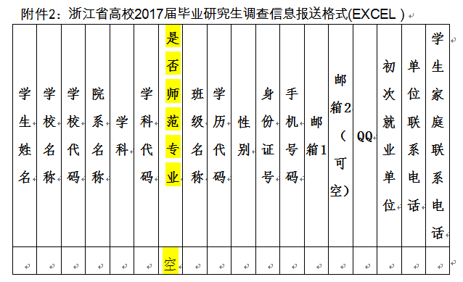
一、2017届毕业生毕业一年后调查
第一步：各高校准备研究生信息

Slide 6
一、2017届毕业生毕业一年后调查
第一步：各高校准备研究生信息
注意：
1、研究生为学科代码。
2、专业硕士的专业代码归并到一级学科。

Slide 7
一、2017届毕业生毕业一年后调查
第二步：各高校登录系统平台并导入数据库
1.导入数据表格的身份证，手机号码，电话号码等数字项，必须以文本格式填写。
2.手机等联系方式将与2014、2016届毕业生信息进行比较，一个学校的毕业生手机联系方式重复出现将不能导入。
3.时间是2018年1月10日开始至3月10日。
4.具体流程参见技术支持的ppt介绍，也可登录系统下载。

Slide 8
一、2017届毕业生毕业一年后调查
第三步：毕业生信息审核，通过后数据生效
各校提供的信息将与教育厅学生处学生信息数据库信息进行比对，数据出入较大的学校需做出书面说明，否则将在答题率考核中酌情扣分。

Slide 9
一、2017届毕业生毕业一年后调查
第四步：调查过程
1.系统向所有邮箱发送带有问卷链接的邀请信（链接有效时限为二个月），同时向每人手机发送短信提醒；
2．在通知学生邮箱链接答题时，请学生注意被屏蔽的邮件，特别是qq信箱；
3. 手机答题需与与数据库信息匹配，系统可以自动发送短信登陆验证码；

Slide 10
一、2017届毕业生毕业一年后调查
第四步：调查过程
44.更改过邮箱与手机的学生,可以QQ验证登录，只要提供QQ号，且与数据库匹配，系统可以自动发送验证码接到QQ邮箱，验证码有效时间1小时；
5. 手机、邮箱、QQ均更改的学生需注册，并经过严格审查，原则上各校不应出现大量的上述学生。
6.各校管理员可以看到答题学生的信息，请及时提醒学生。
7.答题还可以通过手机微信作答，毕业生关注“浙江省教育厅毕业生跟踪调查”微信公众号，可以在答题时间段进行作答。

Slide 11
二、2015届毕业生毕业三年后调查
第一步：各校动员学院收集核对2015届毕业生最新信息
系统调查时会对2015届的新联系方式做审核，邮箱不能与既有内容重复，手机不能与2014、2016届毕业生的手机联系方式重复。

Slide 12
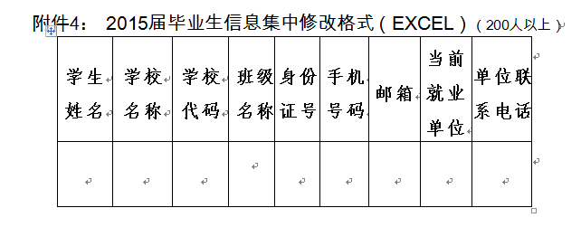
二、2015届毕业生毕业三年后调查
第二步：各校在系统平台进行修改
需要对数据库的原有2015届毕业生数据进行修改，<=200个学校自行逐个修改，>200个提供给评估院由后台修改。

Slide 13
二、2015届毕业生毕业三年后调查
第三步：调查过程
时间：2018年5月8日——7月8日，与2017届错开半个月

Slide 14
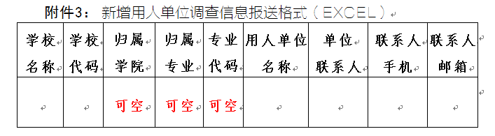
三、用人单位调查
第一步：每校在原有基础上新增100家用人单位
1.时间1月10日至3月10日
2.在数据平台上直接导入（注意格式问题）
3.个别学校有难度可单独提出

Slide 15
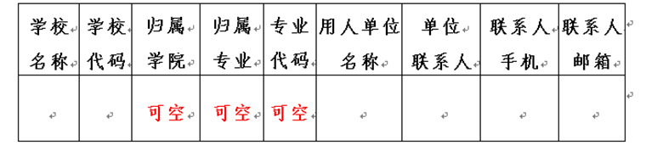
三、用人单位调查
第二步：原有用人单位联系人信息变化
各校可自行在后台进行操作。原则上不应该有人员重复。

Slide 16
四、着重强调
1.专业代码必须和系统的代码表进行匹配。本科以新代码为准，专科的专业代码请核对，如有误差请及时反馈。
2.学科代码也以系统的代码表为准，专业硕士代码以所属一级学科为准。
3.本次调研以学生身份证号、QQ、邮箱、手机号四项为唯一数据，会在进入系统时进行全库检索。

Slide 17
四、着重强调
4. QQ、邮箱、手机号三项有一处未变，即可答题。
5. 各学校不应对毕业生故意引导，提高指标，一经发现将通报批评

Slide 18
感谢支持！

